Slide 1
MEDICINA FAMILIAR Y COMUNITARIA
ZONA SEVILLA – DISTRITO SANITARIO SEVILLA
IF ROCIO
UNIDAD DOCENTE MULTIPROFESIONAL ATENCIÓN FAMILIAR Y COMUNITARIA DE SEVILLA
AÑO 2020

Slide 2
4 AÑOS DE RESIDENCIA
R1 (junio-diciembre): CENTRO DE SALUD
R1 (enero-mayo) + R2 + R3 (junio-noviembre): ROTACIONES HOSPITALARIAS
R3 (diciembre-mayo) + R4: CENTRO DE SALUD
ADEMÁS…
EPES (061)
INSS/UVMI
ROTATORIO RURAL
ROTATORIOS OPTATIVOS EXTRA (solicitados por el residente)

Slide 3
ROTACIONES HOSPITALARIAS IF ROCÍO
Medicina interna: 3 meses
Cardiología: 1 mes
Endocrinología: 1 mes
Ginecología: 1 mes
Neurología: 1 mes
Reumatología: 1 mes
Dermatología: 1 mes
ORL: 1 mes
Pediatría: 3 meses (1.5 en hospital + 1.5 en centro de salud)
Hospitalización domiciliaria: 2 meses
Unidad de Críticos: 1 mes
Traumatología: 2 meses
Respiratorios: 1 mes
Salud Mental: 2 meses

Slide 4
¡¡ Y UN MES DE VACACIONES!!

Slide 5
CENTROS DE SALUD DISPONIBLES DISTRITO SEVILLA
H. VIRGEN DEL ROCÍO
Bellavista
La Candelaria
El Cachorro
El Juncal
Las Palmeritas
San Luis
San Pablo
Torreblanca
Los Bermejales
H. VIRGEN MACARENA
El Alamillo
El Greco
Esperanza Macarena
Mercedes Navarro
Pino Montano A
Pino Montano B
Polígono Norte
Ronda Histórica
Cisneo Alto
Puerta Este
Marqués de Paradas
María Fuensanta Pérez Quirós

Slide 6
LOS CENTROS DE SALUD SE ESCOGEN POR ORDEN MIR TRAS LA INCORPORACIÓN A LA ESPECIALIDAD
Dependiendo del centro de salud que escojas, los rotatorios Hospitalarios serán en el Hospital Virgen del Rocío o Virgen Macarena

Slide 7
CARTERA DE SERVICIOS DE LOS CENTROS DE SALUD
Consulta a demanda
Consultas programadas
Visitas a domicilios
Consultas de pediatría
Urgencias
Consultas telefónicas
Telederma
Cirugía menor
Planificación familiar
Consulta de tabaco
Consulta de embarazo
Citologías
Espirometrías
Retinografías
Programa anticoagulación
Radiología
Ecografía
En cursiva lo que no está disponible en todos los centros de salud

Slide 8
GUARDIAS
NUESTRO MAYOR MIEDO AL EMPEZAR…
SIEMPRE CINCO. SE LIBRA EL DÍA DE DESPUÉS.

Slide 9
R1
3 GUARDIAS DE URGENCIAS DEL GENERAL (consultas u observación)
1 GUARDIA PUERTA DE TRAUMATOLOGÍA
1 GUARDIA DE CENTRO DE SALUD. A elegir entre:
Alcalá del Río
Ronda Histórica
San Juan de Aznalfarache

Slide 10
R2
3 GUARDIAS DE PUERTA DEL HOSPITAL GENERAL (CONSULTAS)
1 GUARDIA OBSERVACIÓN HOSPITAL GENERAL
1 GUARDIA DE CENTRO DE SALUD. A elegir entre:
Guillena
El Viso del Alcor
Ronda Histórica
Coria del Río

Slide 11
R3 PRIMER SEMESTRE (junio-noviembre)
2 GUARDIAS PUERTA DE HOSPITAL GENERAL (CONSULTAS)
2 GUARDIAS OBSERVACIÓN DE HOSPITAL GENERAL
1 GUARDIA DE CENTRO DE SALUD. A elegir entre:
La Algaba
Cantillana
Isla Mayor
Brenes
Alcosa
Amate
El Cachorro
El Greco
Pino Montano B
Torreblanca

Slide 12
R3 SEGUNDO SEMESTRE (diciembre-mayo)
1 GUARDIA DE PUERTA DE HOSPITAL GENERAL (CONSULTAS)
1 GUARDIA DE CENTRO DE SALUD DE DISTRITO SEVILLA. A elegir entre:
Alcosa
Amate
El Cachorro
El Greco
Pino Montano B
Torreblanca
3 GUARDIAS DE CENTRO DE SALUD EN DISTRITO SEVILLA O FUERA.
Los citados antes + La Algaba, Cantillana, Isla Mayor y Brenes.

Slide 13
R4
1 GUARDIA DE OBSERVACIÓN DEL GENERAL
1 GUARDIA DE CENTRO DE SALUD DE DISTRITO SEVILLA (mismos que R3)
2 GUARDIAS DE CENTRO DE SALUD EN DISTRITOS SEVILLA O FUERA.
Anteriores + Carmona, Cantillana, Pilas, Lora del Río y Sanlúcar la Mayor
1 GUARDIA A ELECCIÓN:
CENTRO DE SALUD
PUERTA HOSPITAL GENERAL
OBSERVACIÓN HOSPITAL GENERAL
UNIDAD DE CRÍTICOS
PUERTA HOSPITAL TRAUMATOLOGÍA
OBSERVACIÓN HOSPITAL TRAUMATOLOGÍA

Slide 14
Excepción…
DURANTE LOS 3 MESES DE ROTATORIO EN PEDIATRIA HAREMOS LAS 5 GUARDIAS EN LA PUERTA DEL HOSPITAL INFANTIL
DURANTE LOS 2 MESES DE ROTATORIO EN TRAUMATOLOGÍA HAREMOS LAS 5 GUARDIAS EN LA PUERTA DEL HOSPITAL DE TRAUMATOLOGÍA
DURANTE EL MES DE ROTATORIO RURAL HAREMOS LAS 5 GUARDIAS EN EL CENTRO DE SALUD DE SANTA OLALLA DEL CALA

Slide 15
ROTATORIOS R3 (segundo semestre)
ROTATORIO RURAL: 1 MES. CENTRO DE SALUD SANTA OLALLA DEL CALA (a 70km de Sevilla)
INSS Y UVMI: UNA SEMANA CADA UNO
061: 15 DÍAS
+/- ROTATORIOS EXTRA SOLICITADOS POR RESIDENTES

Slide 16
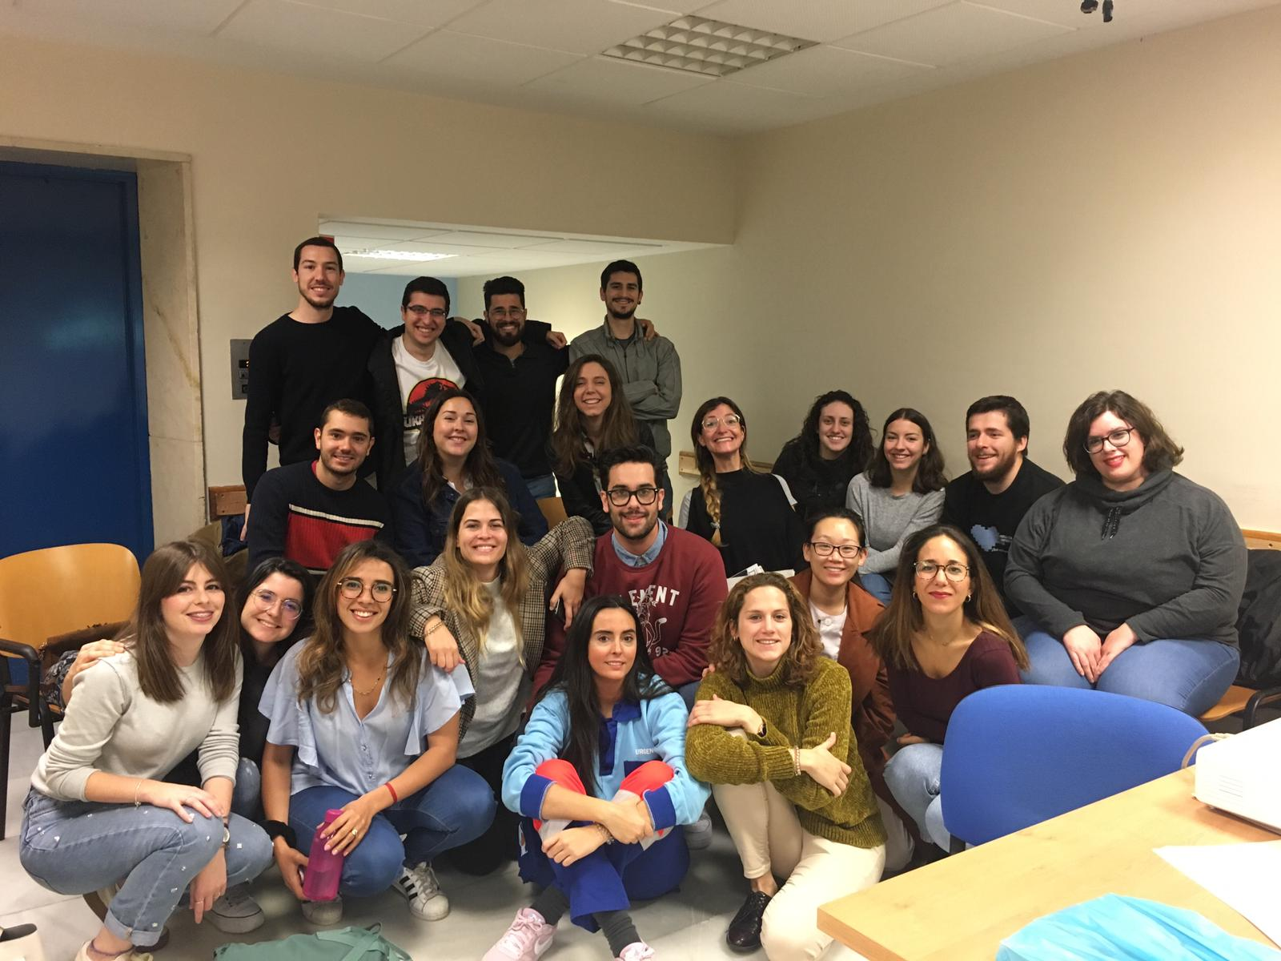
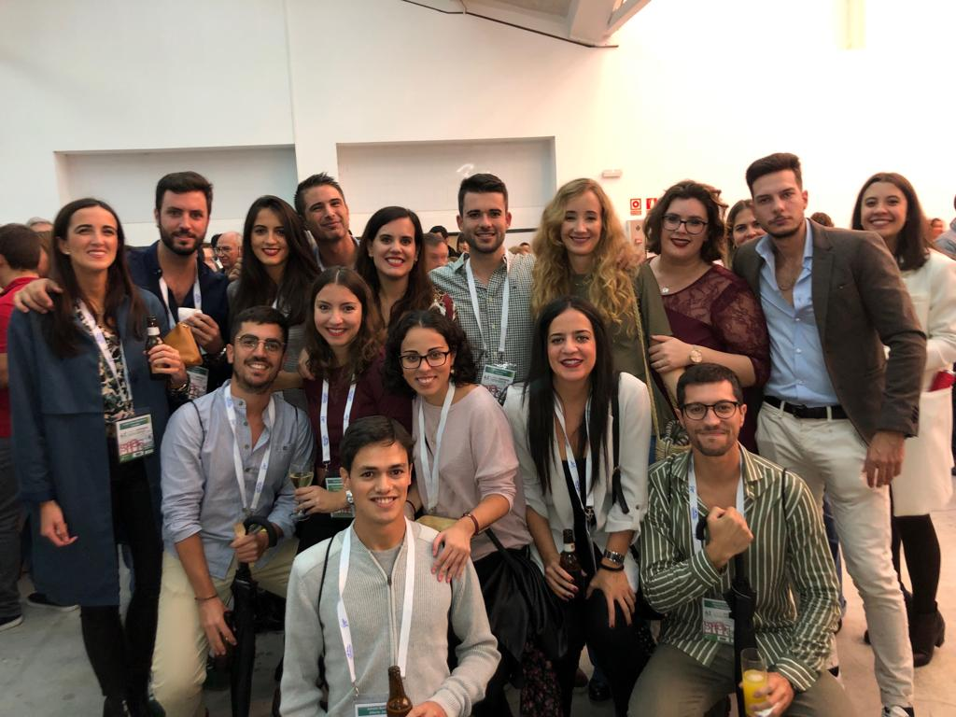
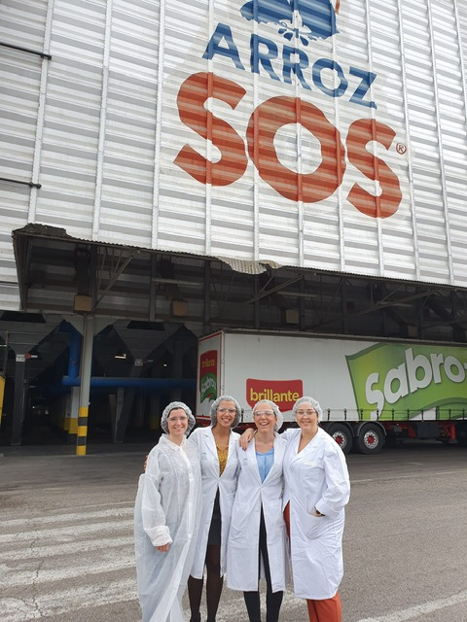
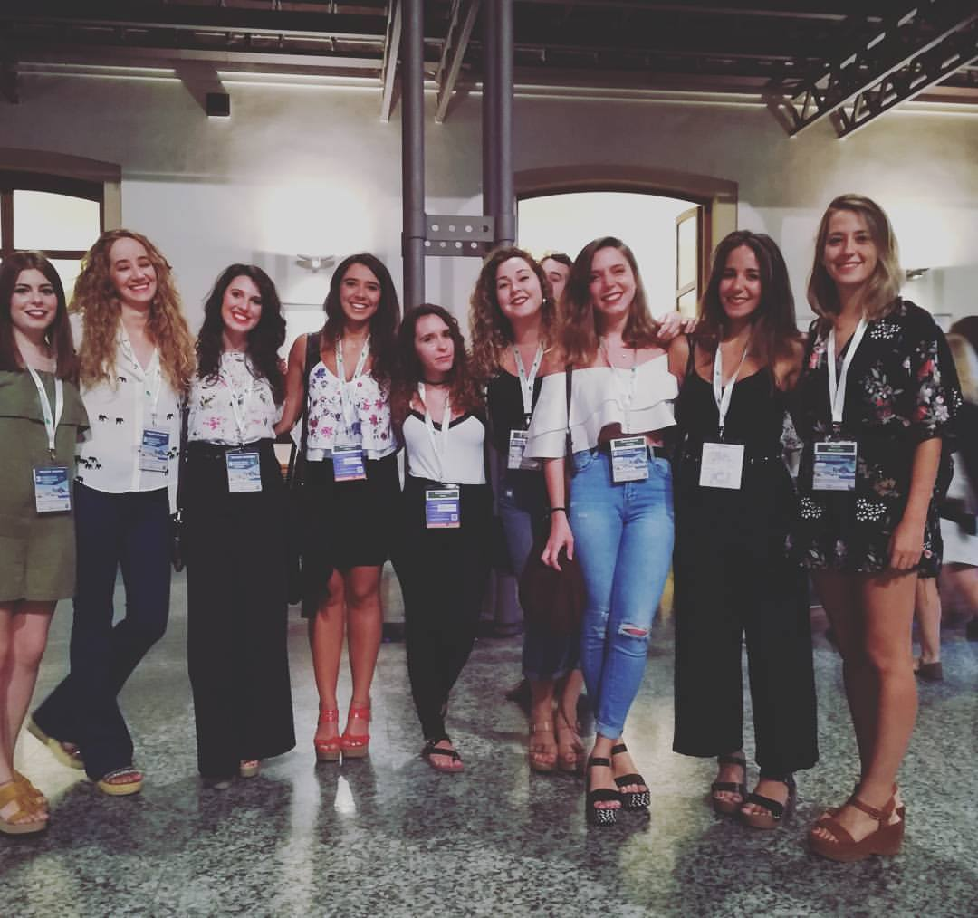
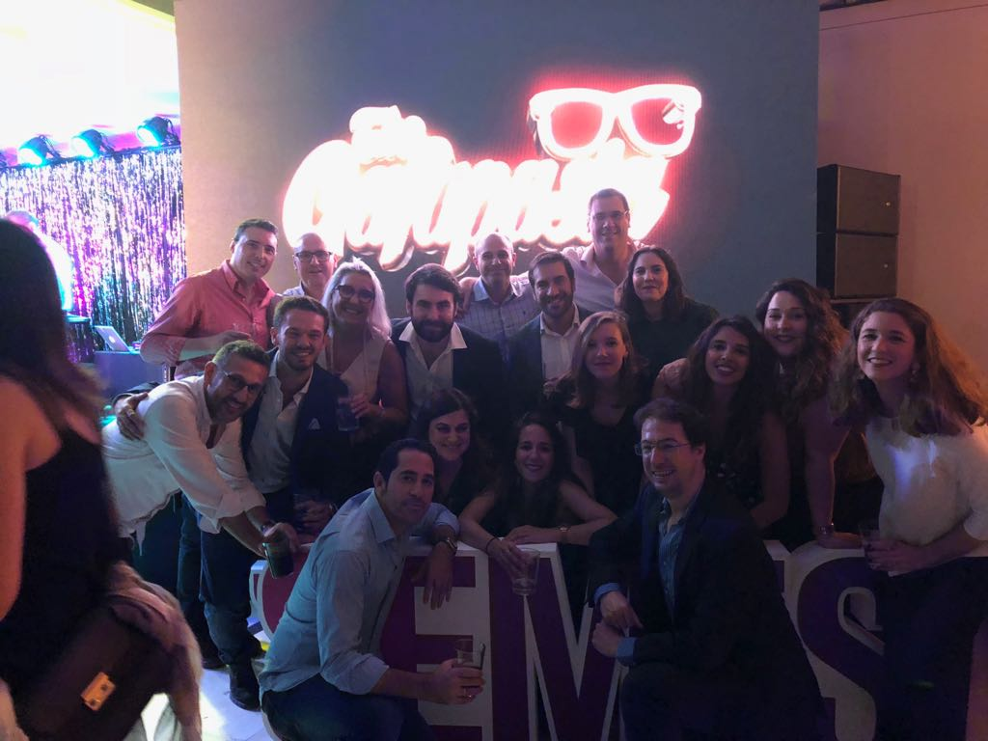
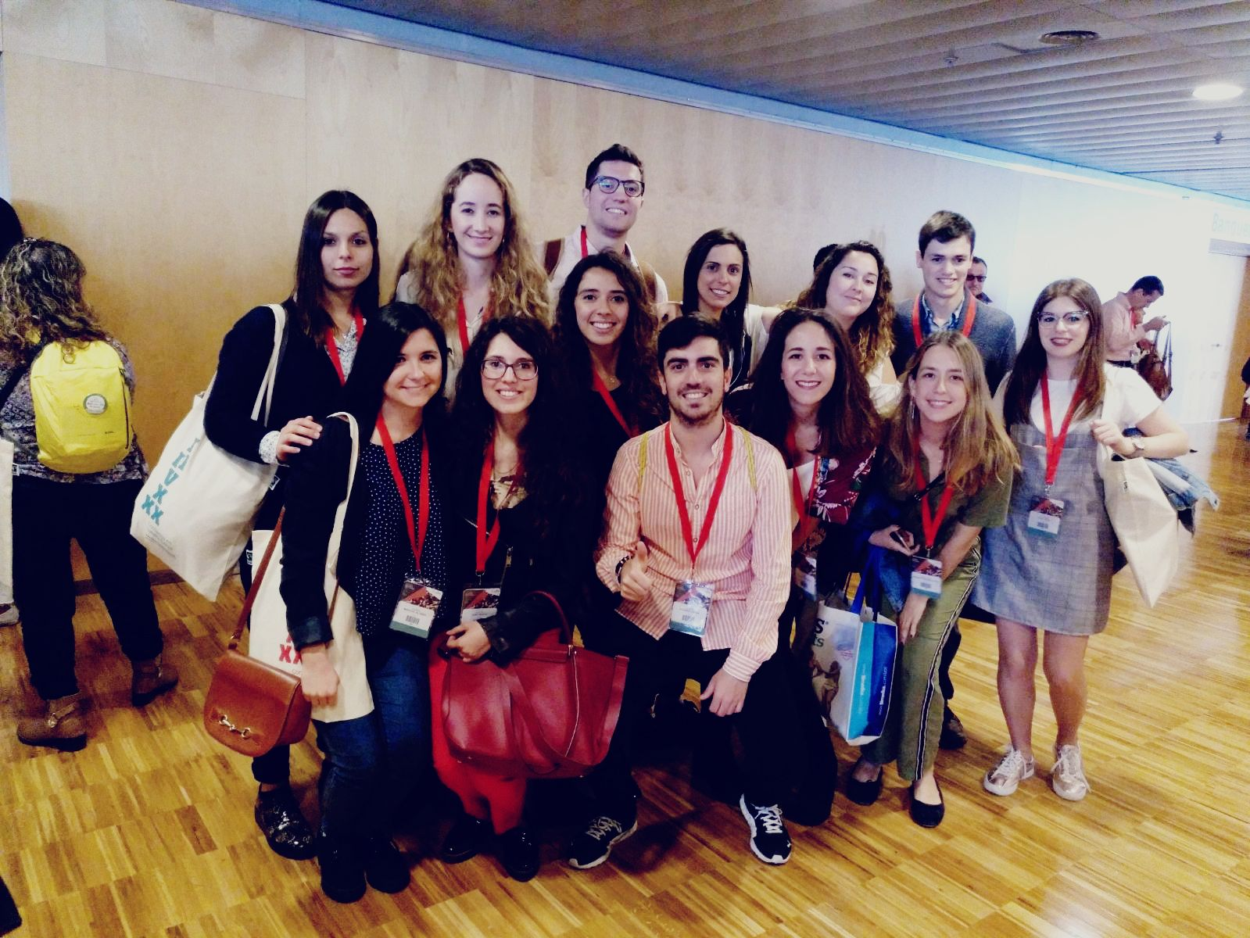
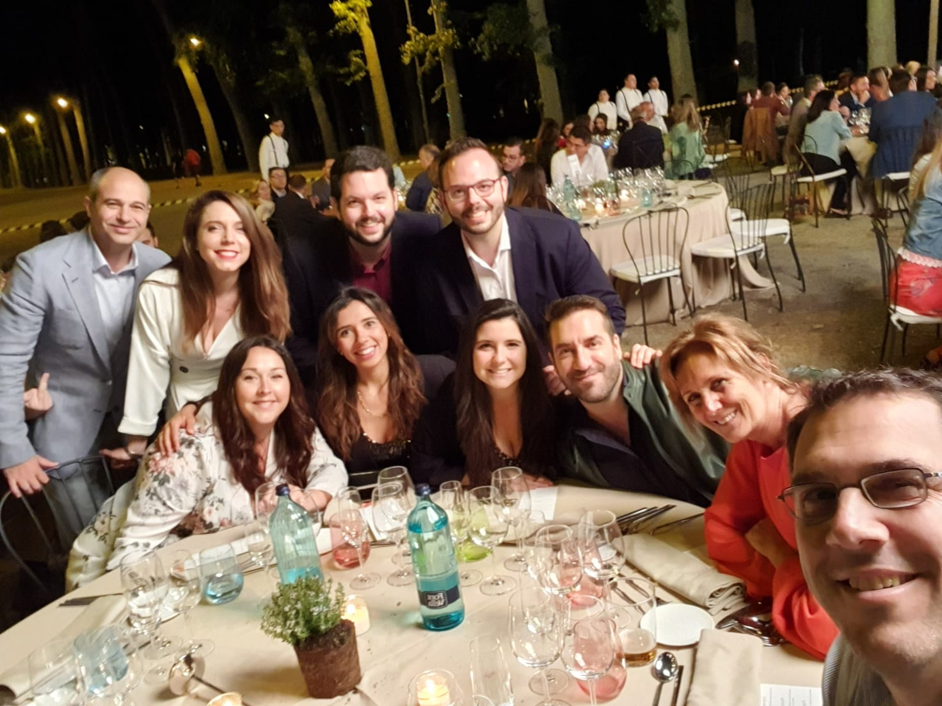
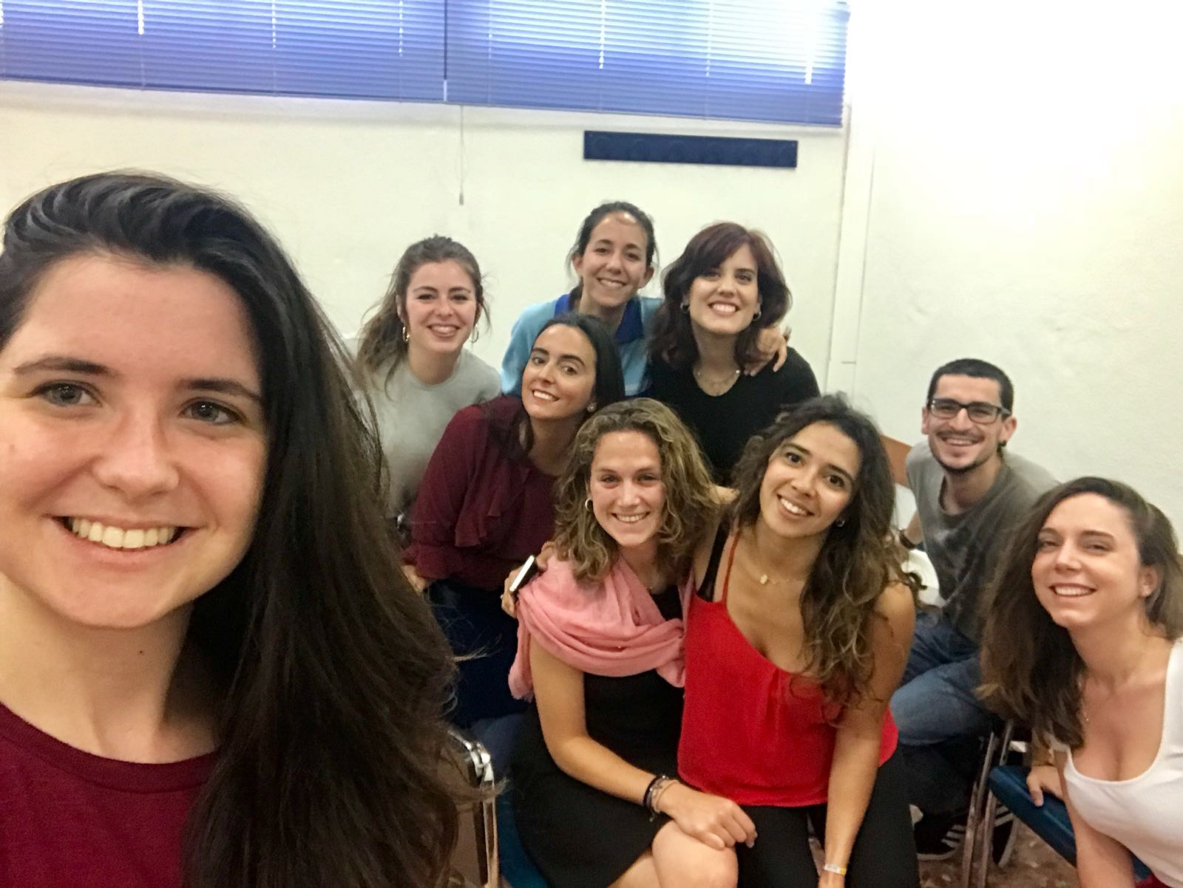
Cursos, sesiones y congresos…

Slide 17
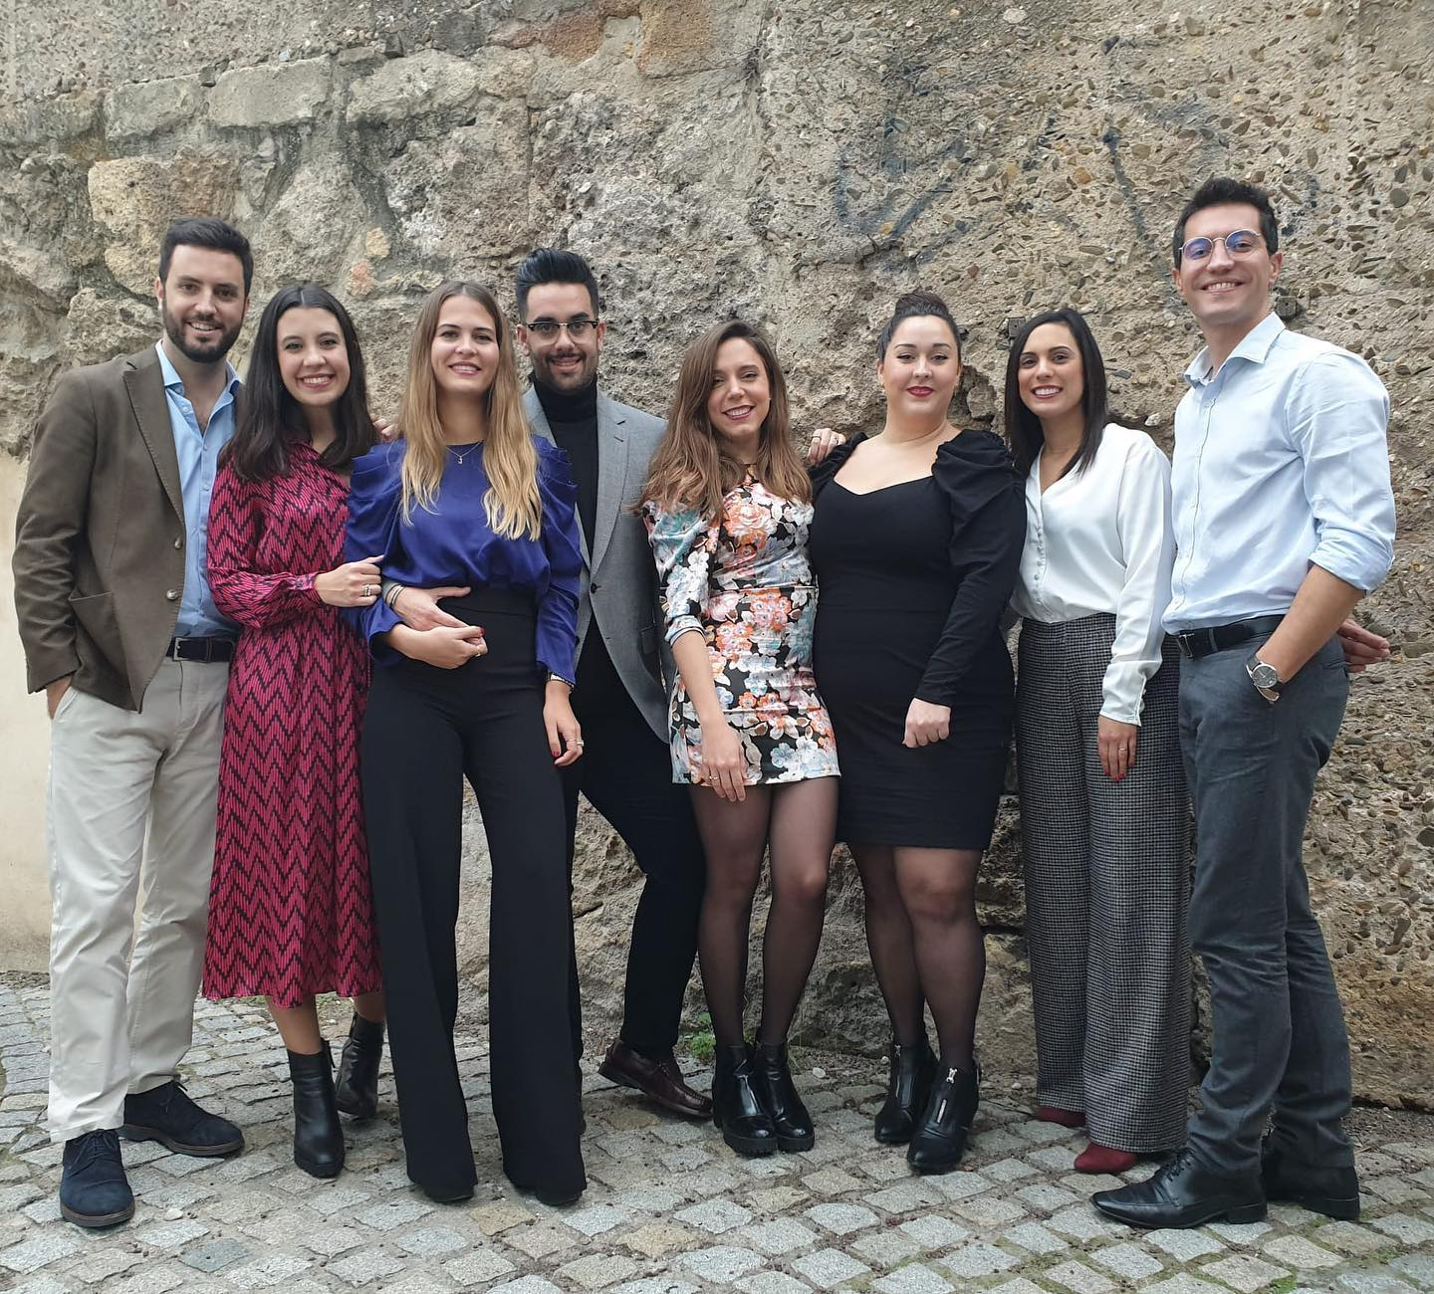
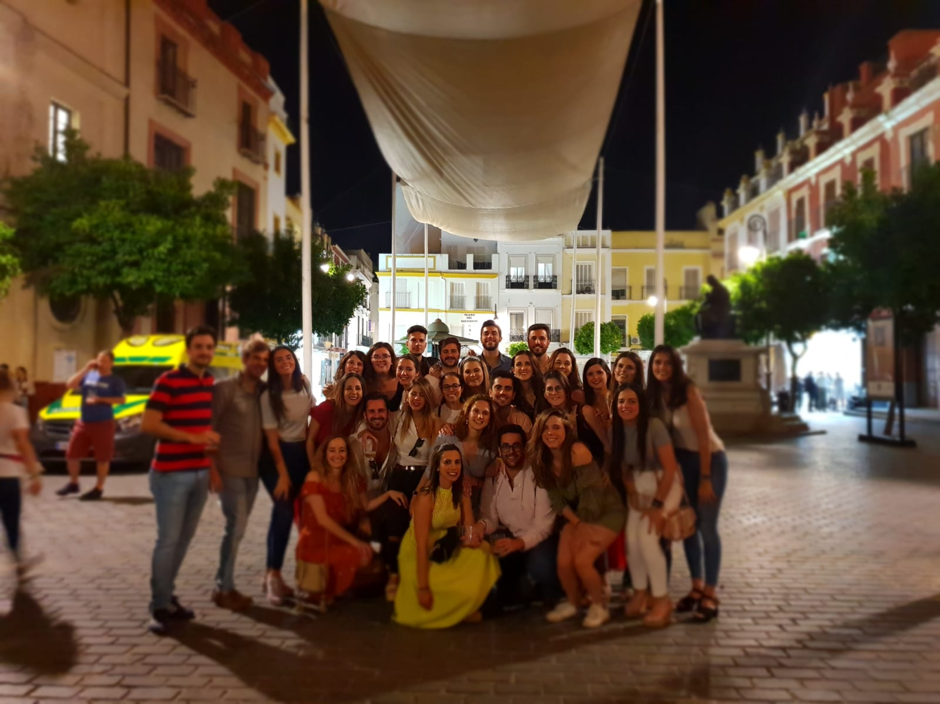
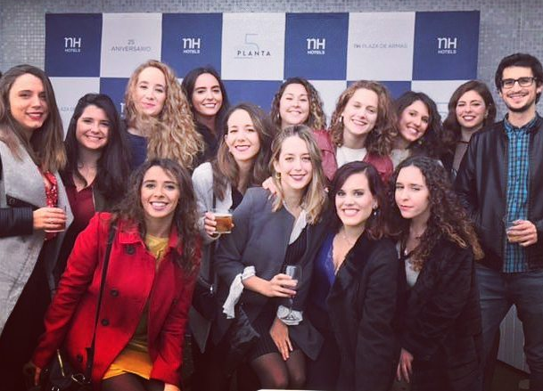
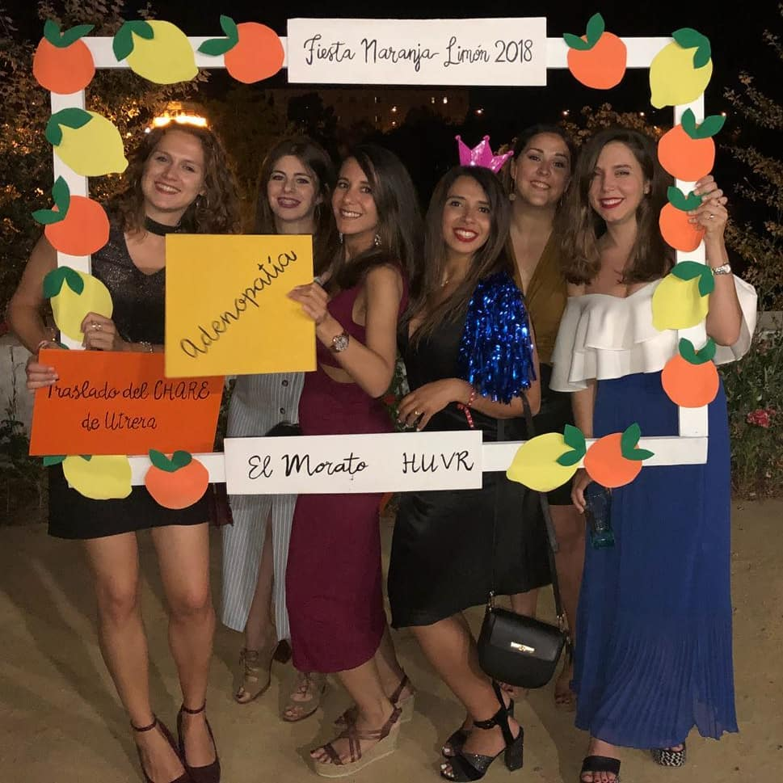
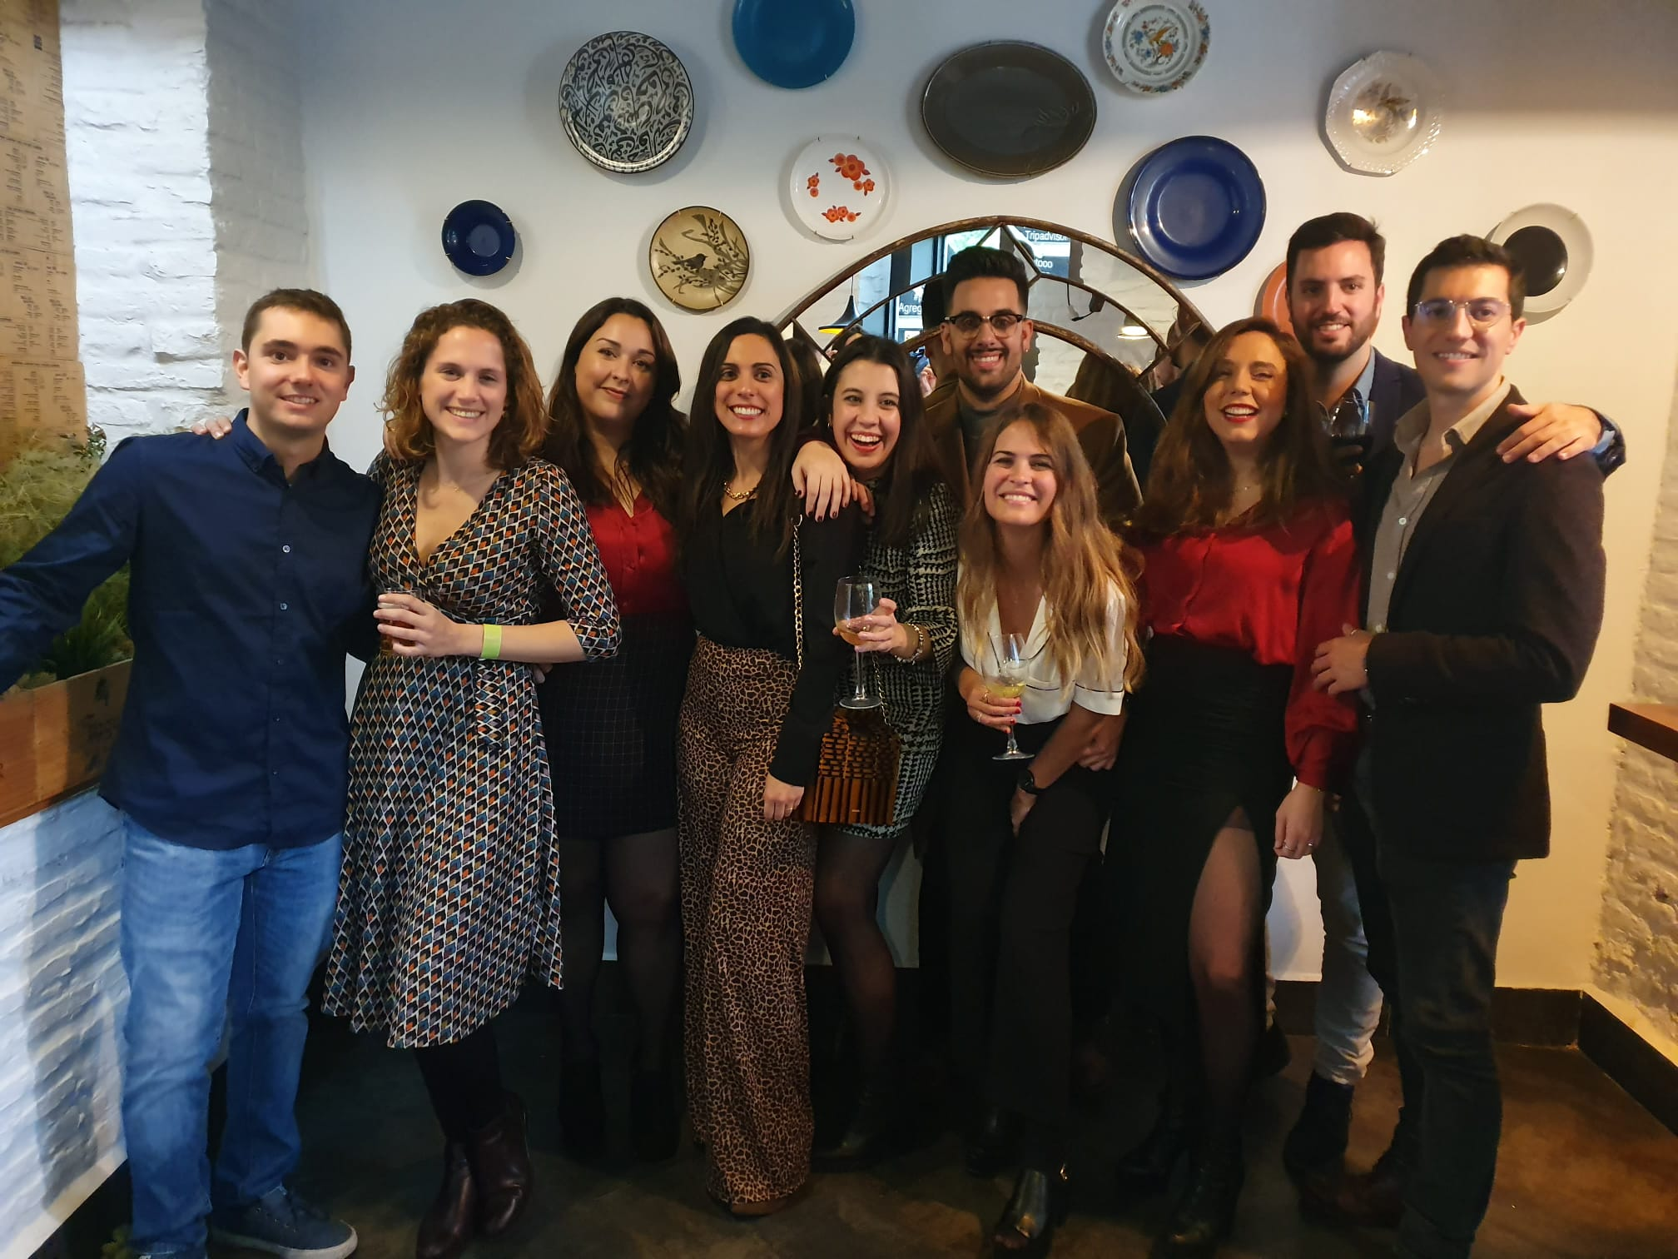
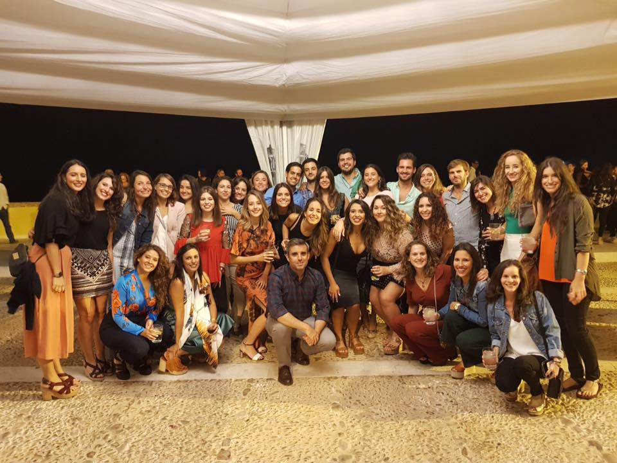
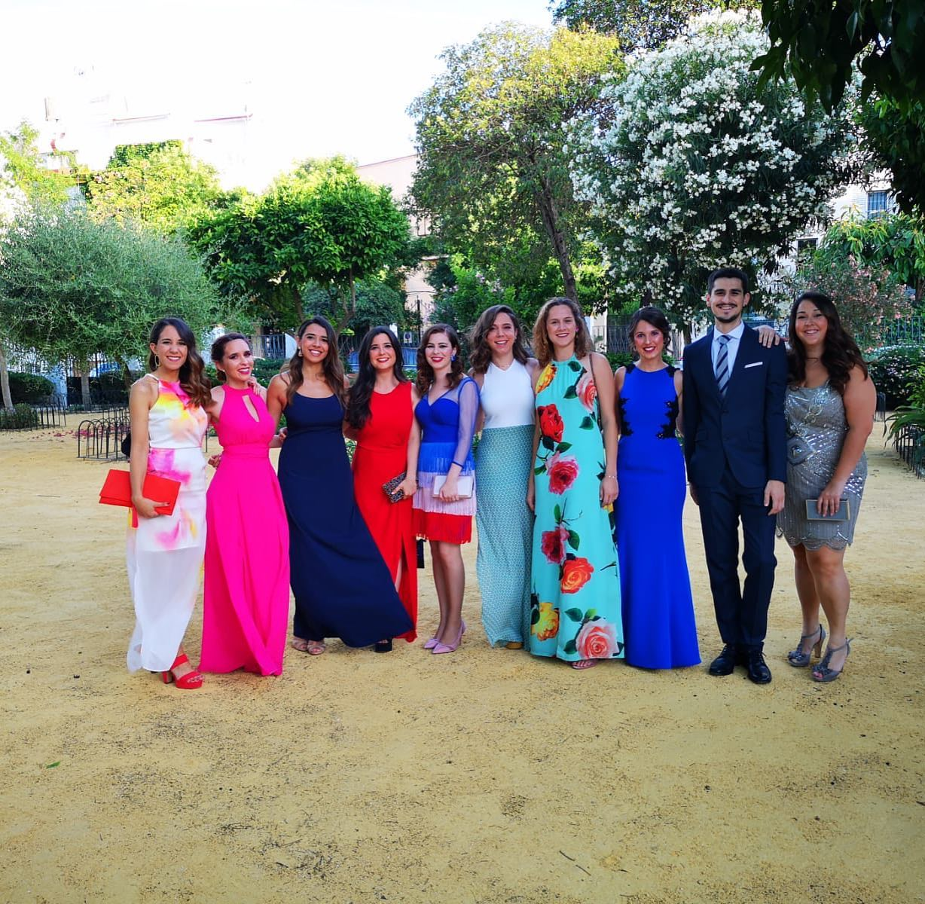
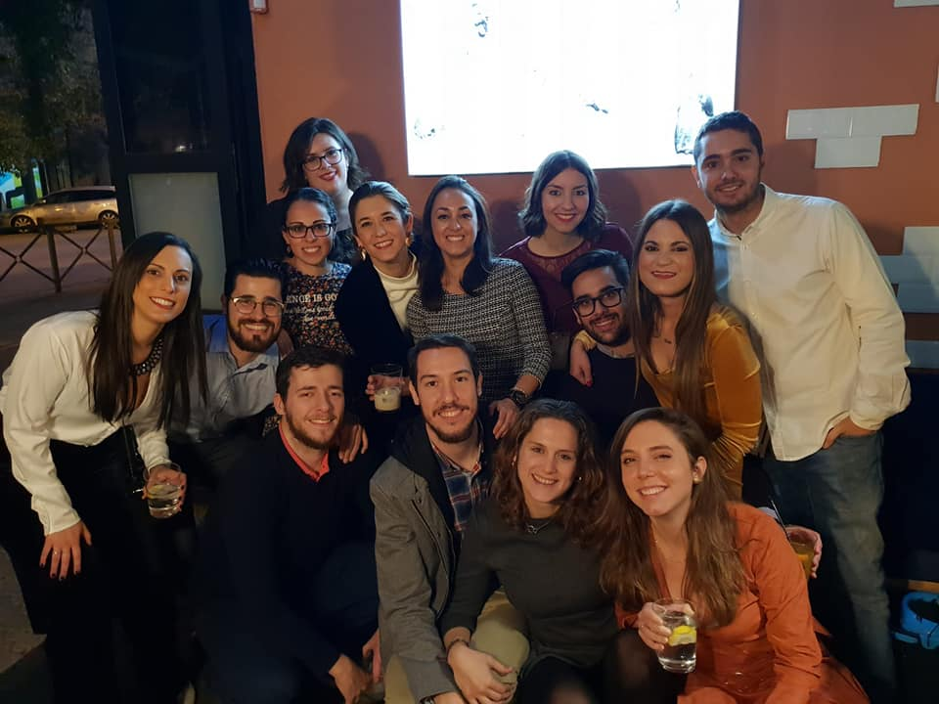
PERO NO TODO VA A SER TRABAJAR…

Slide 18
BIENVENID@S A SEVILLA
Andrea Medina Vizuete
R3 de UGC La Candelaria
Email: andreamedinavizuete@gmail.com

